Slide 1
CONVEGNO 30 MARZO 2019 TRUFFA AGLI ANZIANI

Slide 2
La truffa a danno degli anziani è un crimine purtroppo più diffuso di quanto appaia dalle statistiche: le denunce, infatti, rappresentano solo una minima parte del fenomeno, perché molte vittime si vergognano a denunciare e anche a parlarne in famiglia. È un reato così umiliante per chi lo subisce che dobbiamo fare tutti gli sforzi possibili per cercare di far denunciare il fatto , soprattutto diffondendo buone e semplici regole di prevenzione

Slide 3
Il truffatore dà subito la sensazione di completa affidabilità: questa è la sua arma…. Gentile, distinto ed elegante, dimostra di conoscere abitudini e nomi dei parenti, informazioni generalmente carpite tempo prima da un complice, magari tramite una casuale chiacchierata con l’anziano….. A volte si finge poliziotto, altre volte amico dei figli o dei nipoti, talvolta telefona fingendosi un parente che ha bisogno subito di denaro contante e convince la vittima a recarsi in banca a prelevare…

Slide 4
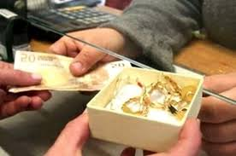
Alcune vecchie e nuove truffe:
False pietre preziose
Una delle truffe più ricorrenti. Un signore di aspetto rassicurante e in genera di mezz'età, si finge uno straniero che, per un'urgenza, deve raggiungere il paese d'origine ma non ha disponibilità di soldi liquidi per il viaggio.
Ferma una signora per strada e cerca di vendere un anello o delle pietre preziose che avrebbero un valore di 7 o 10mila euro; naturalmente alla signora in questione le venderebbe a molto meno.
Passa un altro signore ben vestito che dice di essere un gioielliere con tanto di lente per controllare le pietre; e subito dopo si offre di comprarle per 5mila euro. Ma lo straniero insiste perchè sia l'anziana signora a comprarle. E spesso riesce a convincerla facendosi dare 2/3mila euro

Slide 5
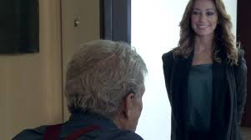
Falsa beneficenza Un signore ben vestito, 50/60 anni circa, a volte con accento straniero, si finge un medico o un rappresentante di una casa farmaceutica alla ricerca di un deposito per effettuare una donazione di medicinali a scopo di beneficenza. Ferma un signore per strada, normalmente in quartieri borghesi, chiedendo informazioni su questo deposito: il signore ovviamente non sa niente. Passa un'altra persona che fa finta di sapere dove sia il deposito ma dice che è stato chiuso. La donazione allora può avvenire solo tramite notaio ma serve un anticipo in denaro che la persona incaricata della beneficenza non ha a disposizione in quel momento. L'anziano fermato per strada viene convinto che può contribuire alla beneficenza ricavando anche una percentuale se fornisce il denaro che serve per il notaio. Viene accompagnato a ritirare una discreta cifra ( anche qualche migliaio di euro) e poi fatto salire sull'auto insieme ai due "compari" per andare dal notaio. Durante il tragitto i truffatori si ricordano che sicuramente servirà una marca da bollo. Si fermano davanti a un tabaccaio e chiedono alla vittima di andare a comprarla. Appena il truffato scende, naturalmente, fuggono.

Slide 6
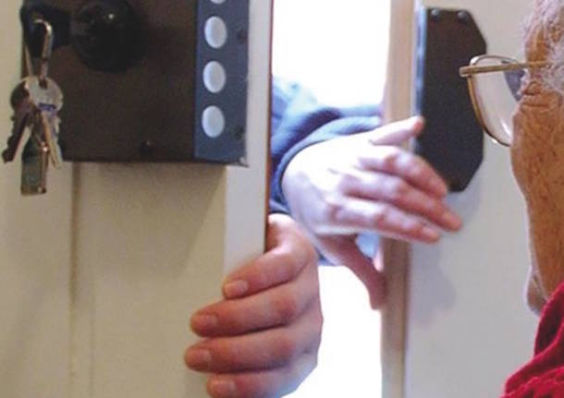
Falsi funzionari Inps, Enel o ENI o Talete Si presentano alla porta di persone anziane con la scusa di dover controllare la posizione pensionistica o contributiva; o ancora per controllare il contatore del gas, della luce ecc. ma in realtà raggirano le persone facendosi consegnare soldi o sottraendo beni o altre cose di valore. Ricordatevi che prima di fare dei controlli nelle case, gli Enti affiggono degli avvisi nel palazzo.

Slide 7
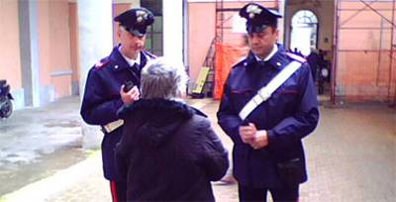
ATTIVITA’ DELLA POLIZIA ALCUNI CASI DI ARRESTO NEL 2019 :
Foggia: arrestati due pendolari delle truffe agli anziani
23-01-2019 Spacciandosi per dipendenti dell'INPS, con artifizi e raggiri, riuscivano a farsi consegnare alcune migliaia di euro con la promessa di far ottenere arretrati per importi superiori ai 20.000 euro. Le vittime erano tutte persone anziane di Foggia, i truffatori, ora arrestati, due pregiudicati napoletani.

Slide 8
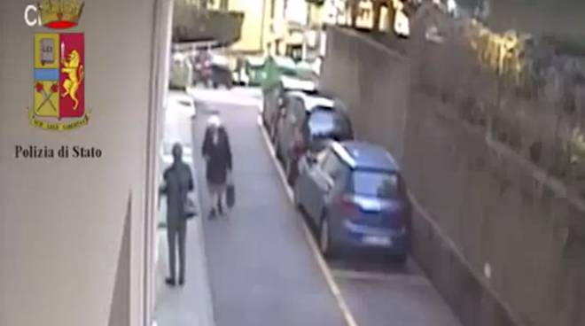
28.03.2019 Truffe con falsi incidenti, due arresti
La Polizia di Ragusa ha arrestato due truffatori seriali napoletani, padre e figlio, 'professionisti' nel simulare finti incidenti facendo credere ad anziani familiari delle presunte vittime di poter risarcire con 10.000 euro la controparte perché il congiunto era sprovvisto di assicurazione. Sono sette i colpi ricostruiti dalla Squadra mobile di Ragusa dallo scorso agosto ad oggi. I due sono stati catturati a Napoli, dopo ricerche durate quasi un mese. La polizia ritiene che i due abbiamo agito in diverse regioni italiane. Non è la prima volta che la Squadra mobile di Ragusa indaga truffatori che scelgono vittime ultrasettantenni creando il terrore in persone anziane.(ANSA).

Slide 9
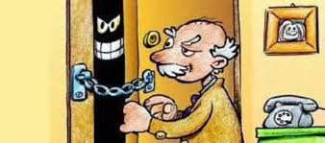
A tal proposito l'Arma dei carabinieri indica dieci regole d'oro, che possono essere utili per prevenire le truffe :
1) Non aprite agli sconosciuti e non fateli entrare in casa. Diffidate degli estranei che vengono a trovarvi in orari inusuali, soprattutto se in quel momento siete soli in casa

Slide 10
2)Non mandate i bambini ad aprire la porta“

Slide 11
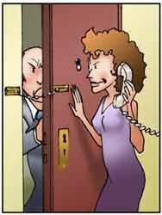
3) comunque, prima di aprire la porta, controllate dallo spioncino e, se avete di fronte una persona che non avete mai visto, aprite con la catenella attaccata;“

Slide 12
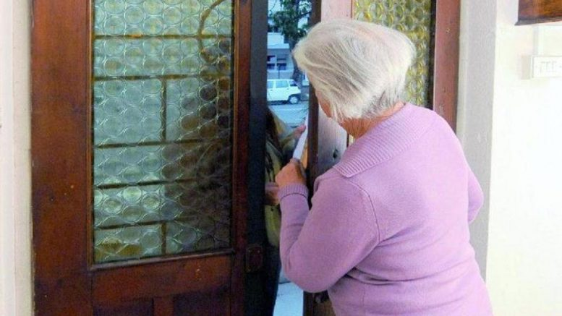
4) in caso di consegna di lettere, pacchi o qualsiasi altra cosa, chiedete che vengano lasciati nella cassetta della posta o sullo zerbino di casa. In assenza del portiere, se dovete firmare la ricevuta aprite con la catenella attaccata;“

Slide 13
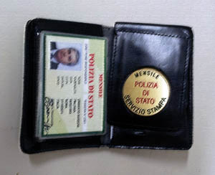
5) prima di farlo entrare, accertatevi della sua identità ed eventualmente fatevi mostrare il tesserino di riconoscimento“

Slide 14
6) nel caso in cui abbiate ancora dei sospetti o c'è qualche particolare che non vi convince, telefonate all'ufficio di zona dell'Ente e verificate la veridicità dei controlli da effettuare. Attenzione a non chiamare utenze telefoniche fornite dagli interessati perché dall'altra parte potrebbe esserci un complice;“
7) tenete a disposizione, accanto al telefono, un'agenda con i numeri dei servizi di pubblica utilità (Enel, Telecom, Talete, etc.) così da averli a portata di mano in caso di necessità .
TALETE
ENEL

Slide 15
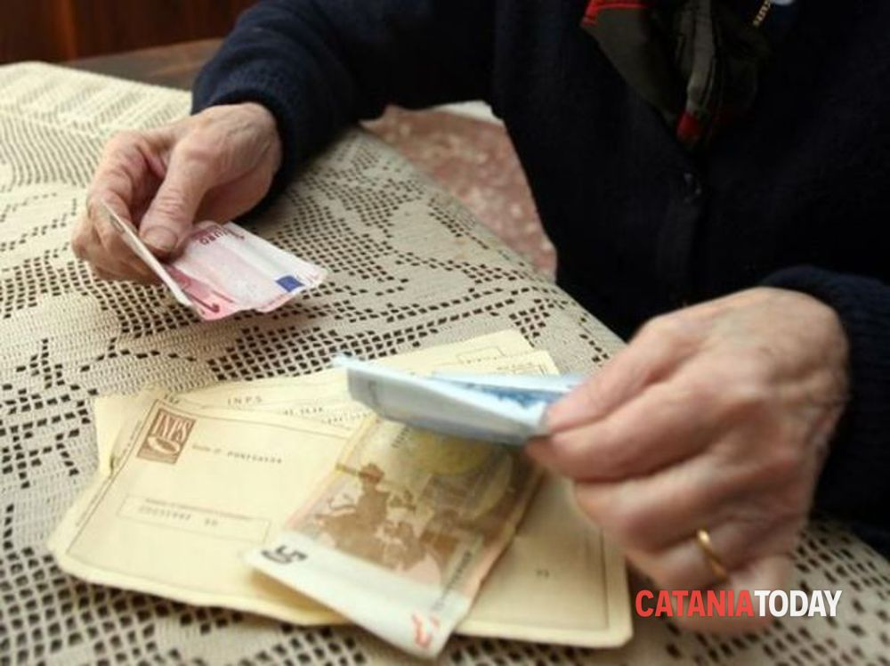
8) non date soldi a sconosciuti che dicono di essere funzionari di Enti pubblici o privati di vario tipo. Utilizzando i bollettini postali avrete un sicuro riscontro del pagamento effettuato;“

Slide 16
9)mostrate cautela nell'acquisto di merce venduta porta a porta;“

Slide 17
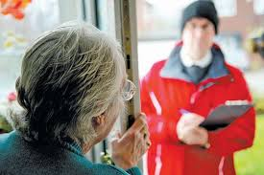
10) se inavvertitamente avete aperto la porta ad uno sconosciuto e, per qualsiasi motivo, vi sentite a disagio, non perdete la calma. Inviatelo ad uscire dirigendovi con decisione verso la porta. Aprite la porta e, se è necessario, ripetete l'invito ad alta voce. Cercate comunque di essere decisi nelle vostre azioni.

Slide 18
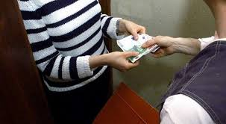
In generale, per tutelarvi dalle truffe: diffidate sempre dagli acquisti molto convenienti e dai guadagni facili: spesso si tratta di truffe o di merce rubata; non partecipate a lotterie non autorizzate e non acquistate prodotti miracolosi od oggetti presentati come pezzi d'arte o d'antiquariato se non siete certi della loro provenienza; non accettate in pagamento assegni bancari da persone sconosciute; non firmate nulla che non vi sia chiaro e chiedete sempre consiglio a persone di fiducia più esperte di voi.

Slide 19
I consigli della Polizia contro le truffe agli anziani :
Non aprite la porta di casa a sconosciuti anche se vestono un'uniforme o dichiarano di essere dipendenti di aziende di pubblica utilità. Verificate sempre con una telefonata da quale servizio sono stati mandati gli operai che bussano alla vostra porta e per quali motivi. Se non ricevete rassicurazioni non aprite per nessun motivo. Ricordate che nessun Ente manda personale a casa per il pagamento delle bollette, per rimborsi o per sostituire banconote false date erroneamente. Per qualunque problema e per chiarivi qualsiasi dubbio non esitate a chiamare il 113.

Slide 20
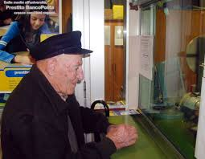
Quando fate operazioni di prelievo o versamento in banca o in un ufficio postale, possibilmente fatevi accompagnare, soprattutto nei giorni in cui vengono pagate le pensioni o in quelli di scadenze generalizzate. Non fermatevi mai per strada per dare ascolto a chi vi offre facili guadagni o a chi vi chiede di poter controllare i vostri soldi o il vostro libretto della pensione anche se chi vi ferma e vi vuole parlare è una persona distinta e dai modi affabili. Se avete il dubbio di essere osservati fermatevi all'interno della banca o dell'ufficio postale e parlatene con gli impiegati o con chi effettua il servizio di vigilanza. Se questo dubbio vi assale per strada entrate in un negozio o cercate un poliziotto o una compagnia sicura.

Slide 21
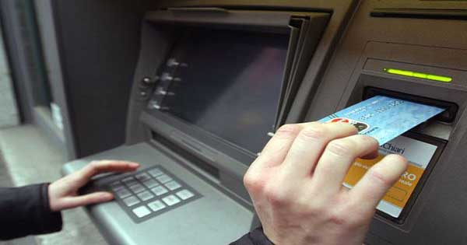
Durante il tragitto di andata e ritorno dalla banca o dall'ufficio postale, con i soldi in tasca, non fermatevi con sconosciuti e non fatevi distrarre. Ricordatevi che nessun cassiere di banca o di ufficio postale vi insegue per strada per rilevare un errore nel conteggio del denaro che vi ha consegnato. Quando utilizzate il bancomat usate prudenza: evitate di operare se vi sentite osservati.

Slide 22
Consigli per i figli, nipoti e parenti stretti Non lasciate soli i vostri anziani, anche se non abitate con loro fatevi sentire spesso e interessatevi ai loro problemi quotidiani Ricordategli sempre di adottare tutte le cautele necessarie nei contatti con gli sconosciuti. Se hanno il minimo dubbio fategli capire che è importante chiedere aiuto a voi, ad un vicino di casa oppure contattare il 113. Ricordate che, anche se non ve lo chiedono, hanno bisogno di voi.

Slide 23
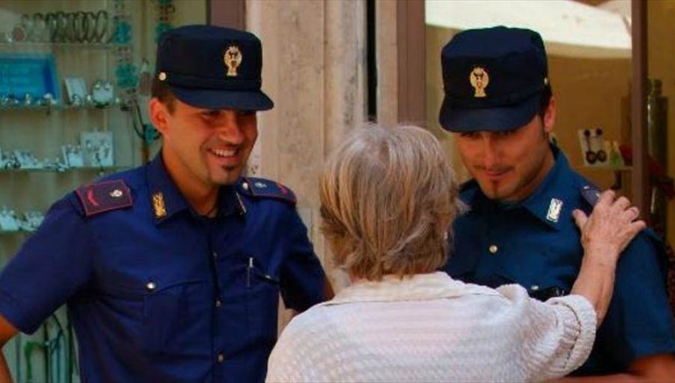
Consigli per i vicini di casa Se nel vostro palazzo abitano anziani soli, scambiate ogni tanto con loro quattro chiacchiere. La vostra cordialità li farà sentire meno soli. Se alla loro porta bussano degli sconosciuti esortateli a contattarvi per chiarire ogni dubbio. La vostra presenza li renderà più sicuri. Segnalate al 113 ogni circostanza anomala o sospetta che coinvolga l'anziano vostro vicino di casa .

Slide 24
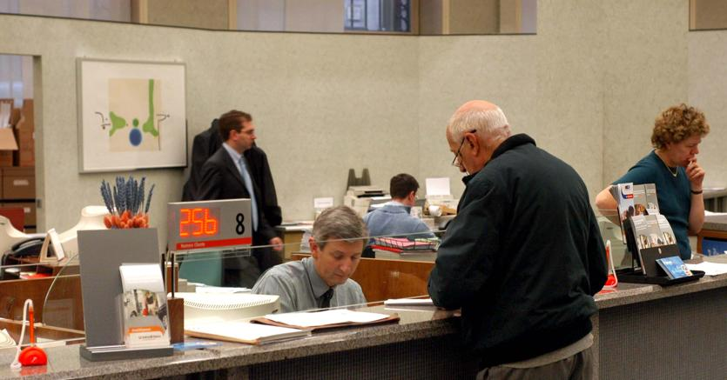
Consigli per gli impiegati di banca o di uffici postali Quando allo sportello si presenta un anziano e fa una richiesta spropositata di denaro contante, perdete un minuto a parlare con lui. Basta poco per evitare un dramma. Spiegategli che all'esterno di banche ed uffici postali nessun impiegato effettua controlli. Per ogni minimo dubbio esortateli a contattarvi.

Slide 25
Sul sito internet istituzionale dell’Arma dei Carabinieri è possibile trovare consigli utili per cercare di evitare di rimanere vittime di tali reati: http://www.carabinieri.it/cittadino/consigli/tematici/giorno-per-giorno/contro-le-truffe

